Slide 1
卒業研究B班 ｰ2010.08.09ｰ
しっかりシュール

Slide 2
集まった日
7月23日(金) skype 20:00~00:00 全員
7月26日(月) skype 21:40~23:00 全員
7月30日(金) skype 22:00~23:30 全員
8月 2日(月) skype 22:00~01:00 全員
8月 5日(木) skype 22:00~00:00 全員
8月 7日(土) skype 22:00~22:30 全員
8月 8日(日) skype 21:30~ 全員

Slide 3
概要
アバターを介してストリーミング動画配信の視聴及び配信等のできる、新たな配信空間

Slide 4
進捗
試作版の開発
担当分け
Ustreamへの問い合わせ
今後のスケジュール作成

Slide 5
担当分け
シュール
サーバー関連
poo
動画配信関連
LBB
UI関連
Notes:
担当分けは、基礎部分のみ
機能の洗い出しなど明確にしてから細かく担当分けをする必要がある

Slide 6
帯域の問題と解決策
問題
ネットワークの帯域の問題
動画データをどうするか
解決策
① P2P (wmv形式)
P2Pシステムを組み込む
② RTMFP (flv形式)
FlashライブラリのP2P機能を使う
③ Ustream API
動画データをUstreamに置く

Slide 7
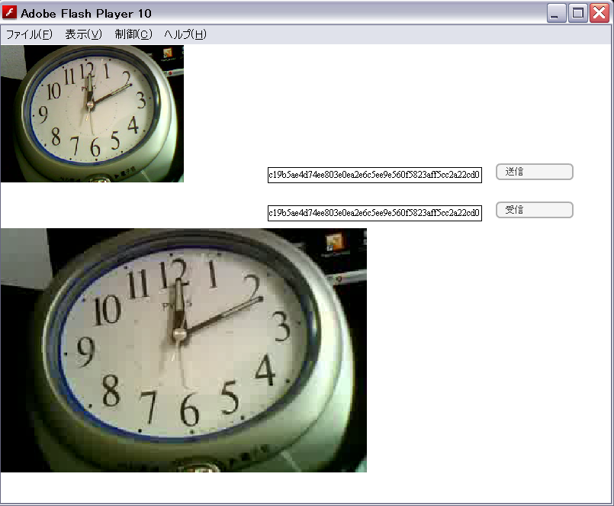
解決策について
RTMFP
動画を1対1で通信することが出来たが、シュールとの通信が上手く出来なかった
UstreamAPI
運営に問い合わせた
P2P
特になし

Slide 8
Ustreamへの問い合わせ
My name is Shota Suzuki and at I’m a member lab of Chukyo University Hamakawa.
The reason why I am writing this email to you is I’d like to ask some questions about
Ustream API and usage.
I’m studying streaming video at Hamakawa lab. So I’d like to develop “new space of
live video”. At “new space of live video” everyone can look other users. For example
the users can see live video in virtual space like a “Second Life”. But it can not realize.
Because my lab server’s bandwidth isn’t have enough to transfer large data. For this
reason, I think to use Ustream at “new space of live video”. However, live video only.
Questions described below.
[Questions]
Such usage of Usteream, is there a problem?
Ustream API has a limited number of requests. It’s 5,000 count per day. How do you count it?
I would appreciate to hear from you.
Notes:
・Ustreamを本システムに組み込むのは問題があるのか
・UstreamAPIの使用カウントをどう取っているいのか
この2点について質問した

Slide 9
問い合わせ結果と解決方針
結果
Yes, you can use Ustream as part of your Project, however, we
won‘t provide any help/info on API.
Best
Ustream
方針
優先順位： RTMFP＞UstreamAPI＞ P2Pシステム(PeerCast)
RTMFPで開発を進めていく予定
もし、上手くいかなければUstreamを組み込む
Notes:
Ustreamを使っても問題なし、ただUstreamAPIについては答えられない
RTMFPで進めていく予定だが、通信に失敗することや多人数での通信が
上手く出来るのかどうかと課題がある。どうしても上手くいかなければUstreamを利用する

Slide 10
今後について
月 | ８ | ９
全体 | 基礎機能の作成 機能の洗い出し | ゼミ合宿：プロトタイプ完成 下旬：初期版完成
poo | 動画配信関連開発
LBB | ＵＩ関連開発
ｼｭｰﾙ | サーバー関連開発

Slide 11
月 | １０ | １１
全体 | 上旬：運用テスト開始 テスト開始以降：バグ取り 28日：中間発表 | 上旬：システム完成 中旬以降：スライド作成
poo | 動画配信関連バグ取り | スライド構成検討
LBB | ＵＩ関連バグ取り
シュール | サーバー関連バク取り
１２月中旬：卒論発表

Slide 12
今日以降の予定
機能の洗い出し
外部設計書（UIのイメージ図）
明確な担当分け
プロトタイプをどこまで作るかを決める

